Slide 1
Рецепта за функция по математически
}
Лилия Дачева
Юлия Господинова
Галина Пейчева
Владимир Катранджиев
12.^{г}
А.к.а. Втора производна

Slide 2
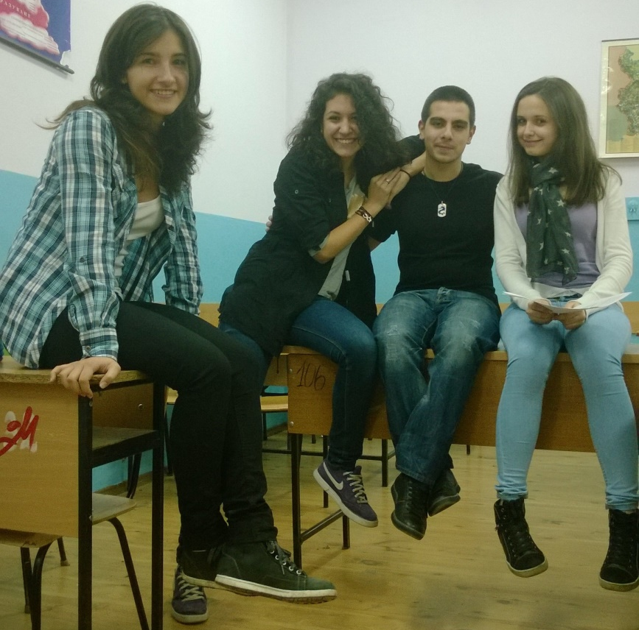
ПродуктЪт
F(x) = x²/(x-1)²

Slide 3
Допустими стойности
(X-1)² ≠ 0
X-1 ≠ 0
X ≠ 1
F(x)=x²/(x-1)²

Slide 4
Четност и нечетност
f(-x)=?f(x)
f(-x)=?-f(x)
f(-x)=(-x)²/(-x-1)²=x²/(x+1)²

Slide 5
Пресечни точки с координатните оси
Гf(x) ∩ Ox → y=0 0= x²/(x-1)² x=0
Гf(x) ∩ Oy → x=0 y=0²/(0-1)² y=0
=> При х=0 , у=0

Slide 6
Първа производна
F’(x)=[(x²)’(x-1)²-x²((x-1)²)’]/(x-1)⁴
=[2x(x-1)²-x²2(x-1)(x-1)’]/(x-1)⁴
=[2x²-2x-2x²]/(x-1)³
=[-2x]/(x-1)³
F’(x)=0
↘ -↘ . ↗ +↗ _{o} ↘ -↘
0 1
Лок. мин.: x=0, y=0

Slide 7
Втора производна ❤
F’’(x)=[(-2x)’(x-1)³+2x((x-1)³)’]/(x-1)⁶
=[-2(x-1)³+2x3(x-1)²(x-1)’]/(x-1)⁶
=[-2x+2+6x]/(x-1)⁴
=[4x+2]/(x-1)⁴
F”(x)=0
-╭╮ . +╰╯ _{o} +╰╯
-1/2 1
Инфл. т. : x=-1/2, y=1/9

Slide 8
Асимптоти и други вкусотийки
lim x²/(x-1)²
x→±∞
=lim x²/x²(1-1/x)²
x→±∞
= lim 1/(1-1/x)²
x→±∞
=1
При у=1 има хоризонтална асимптота

Slide 9
Асимптоти и други вкусотийки
lim x²/(x-1)²
x →1
x > 1
=lim(1+ε)²/(1+ ε-1)²
ε →0
ε > 0
= ∞
lim x²/(x-1)²
x →1
x < 1
=lim(1-ε)²/(1- ε-1)²
ε →0
ε > 0
= ∞
При х=1 има вертикална асимптота

Slide 10
Асимптоти и други вкусотийки
?lim x²/(x-1)²x = ±∞
x→±∞
Няма наклонена асимптота.

Slide 11
Таблица
- ∞ | -1/2 | 0 | 1 | + ∞
F’(x) | - - - | - 0 + | + ∅ - | - - -
F’’(x) | - 0 + | + + + | + ∅ + | + + +
F (x) | ↘ 1/9↘ | ↘ 0 ↗ | ↗ ∅ ↘ | ↘ ↘ ↘

Slide 12
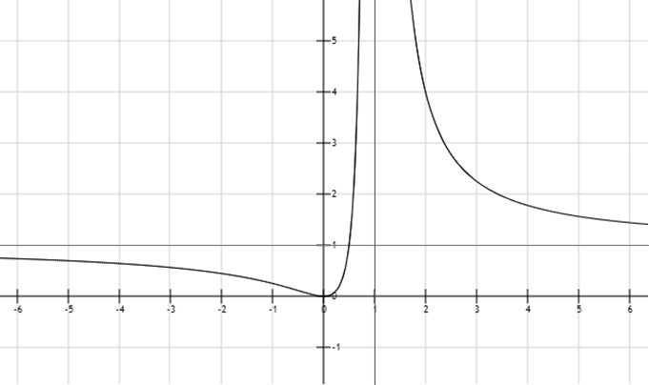
Графика

Slide 13

Bon appetit!

Slide 14

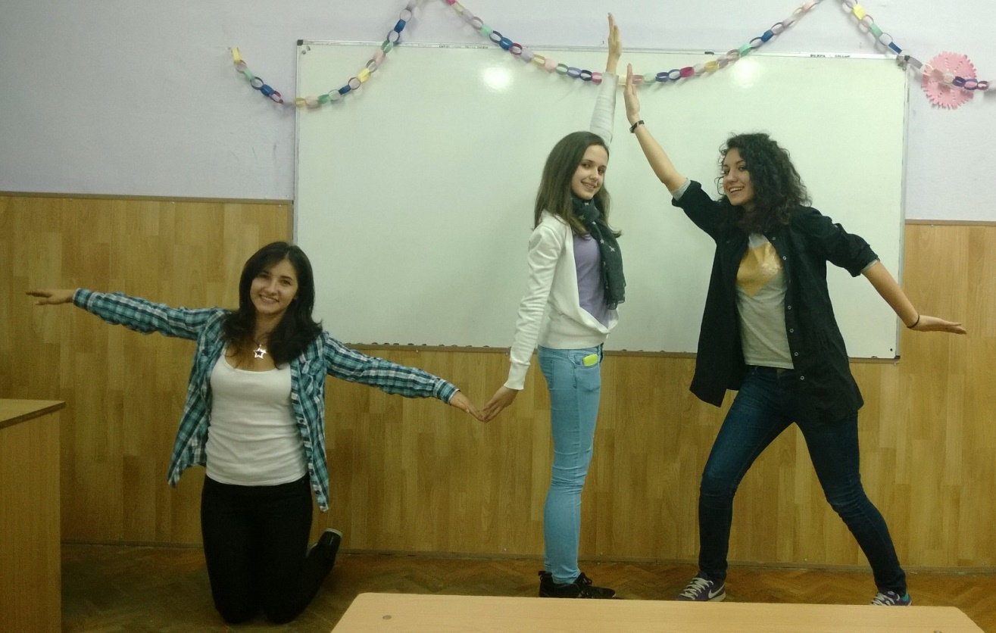

Slide 15
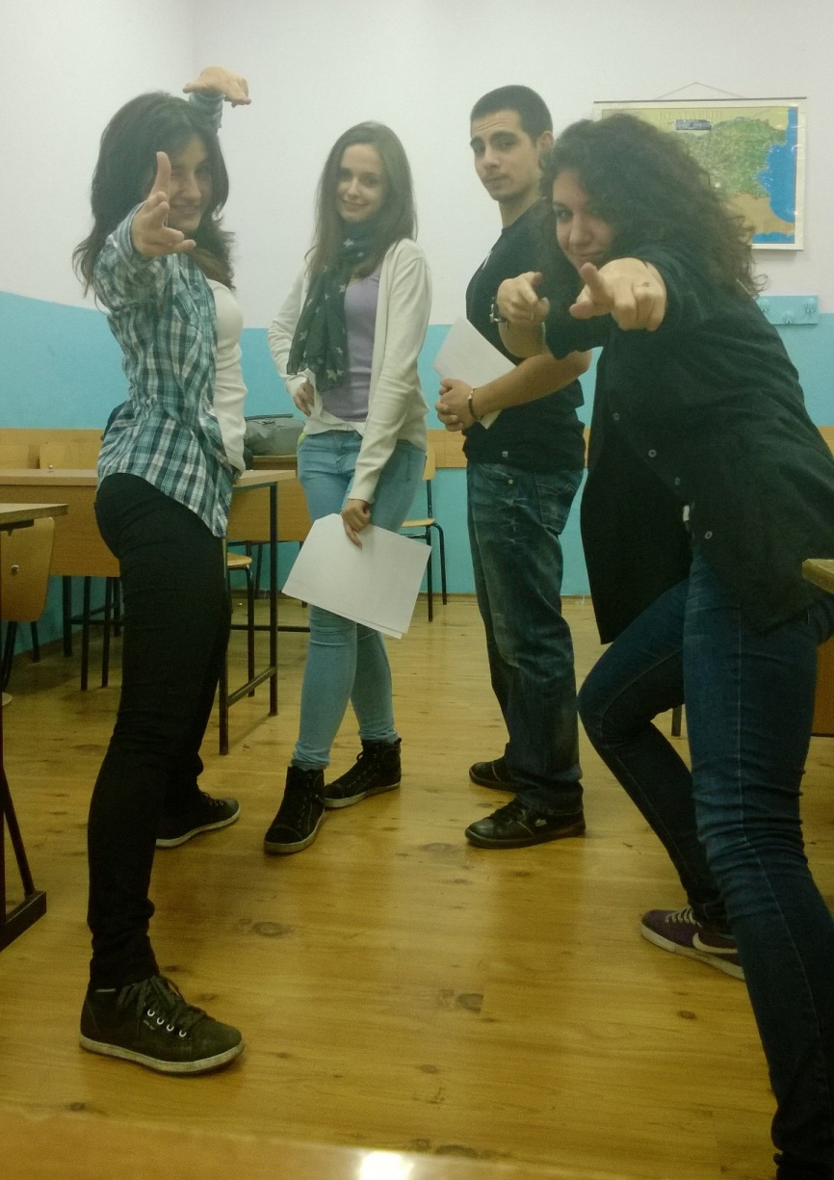
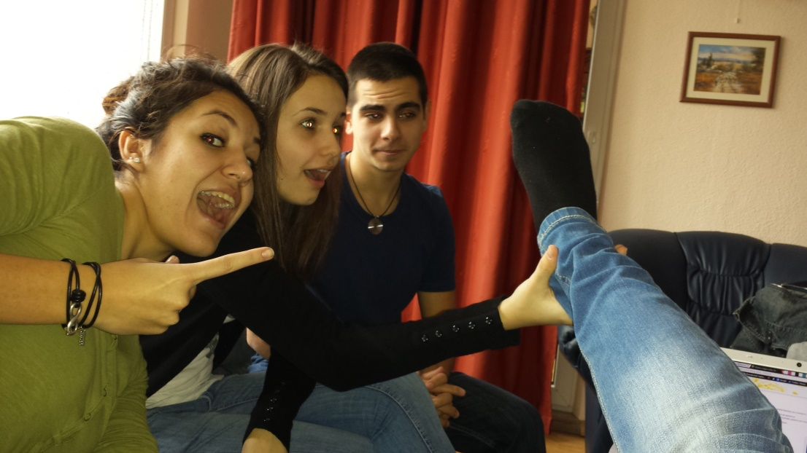
Благодарим ви за вниманието!

